Slide 1
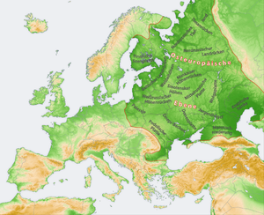
Шығыс Еуропа жазығы!!!
Орындаған: Қабаев Ермат

Slide 2
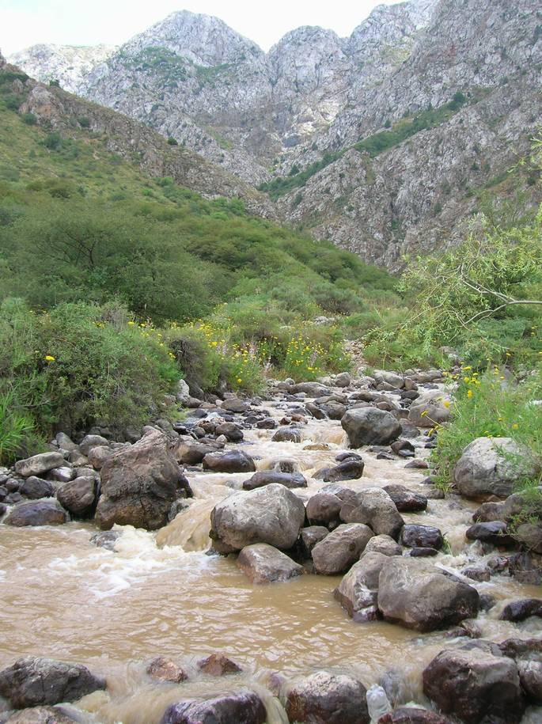
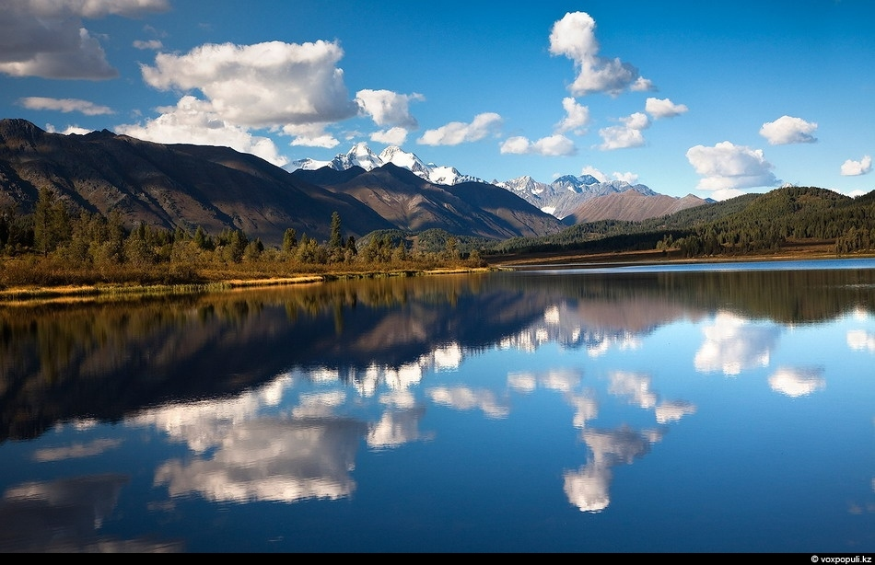

Slide 3
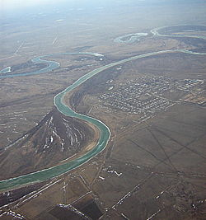
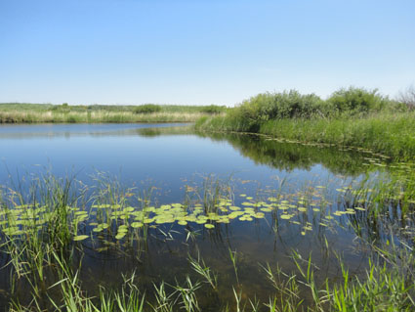
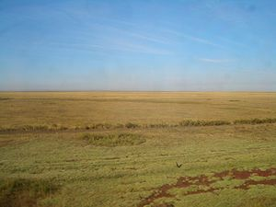
Жайық Орал алды үстірті Ойыл

Slide 4
Тапсырма!!! 1.Шығыс Еуропа а) Сарықобда 2.Орал алды үстірті ә) Жалпы Сырт 3.Платформа б) Деркөл 4.Жалпы Сырт в) Доссор 5. Мұнай кеніші г) ұйырғы 6. Құмды аймақ ғ) 800 км 7. Қарақұм төбішіктері д) архей 8. Каспий маңы ойпаты ж) 350 мм 9. Солтүстіктегі жауын-шашын з) Шаған мөлшірі 10. Ойыл е) Қарақұм

Slide 5
Ойлан тап!!! 1) 69+181+648+977+105=…... 2) 47+69+123+208+158=…… 3) 12+37+98+55+32=….. 4) 369+56+41+98+326=….. 5)23+45+68+73+302=…. 6)56+97+31+43+51=…. 7)101+58+34+20+542+223=…. 8)147+364+213+91=…. 9)23+69+51+70+112=…. 10)45+97+28+39+452=…..

Slide 6
Назарларыңызға рахмет!!!

